Slide 1
Спеціалізація
131-06
Інженерія мехатронних гідропневмосистем
11.11.2020

Slide 2
Гидравлические машины -
- это машины, действие которых основано на законах движения и равновесия жидкостей.
Механизмы, работающие при помощи какой-нибудь жидкости, называются гидравлическими (греч. "гидро" - вода, жидкость).

Slide 3
СОДЕРЖАНИЕ СПЕЦИАЛИЗАЦИИ
Специализация «Инженерия мехатронных гидропневмосистем» составляет часть техники, которая включает совокупность средств, способов и методов человеческой деятельности, направленных на создание машин, аппаратов и систем, в основу рабочих процессов которых положено преобразование гидравлической и механической энергии тел, а также использование принципов кибернетики.

Slide 4
Профессиональная деятельность
Объектами профессиональной деятельности инженера по специализации – Инженерия мехатронных гидропневмосистем являются лопастные и объемные насосы, гидротурбины, объемные гидродвигатели, объемные и гидродинамические передачи, гидроприводы, устройства гидропневмоавтоматики, гидравлические и пневматические системы управления.

Slide 5
Гидравлические машины
Это механизмы, сообщающие протекающей через них жидкости механическую энергию (насос), либо получающие от жидкости часть механической энергии для передачи ее рабочему органу с целью полезного использования (гидравлический двигатель).

Slide 6
Гидравлические машины
Насосы и гидродвигатели применяют в гидропередачах, назначением которых является передача механической энергии от первичного двигателя к исполнительному рабочему органу, а также преобразование вида и скорости движения рабочего органа.
Гидропередача состоит из насоса, гидродвигателя, трубопроводов и регулирующей гидроаппаратуры.

Slide 7
История насоса
Шатунно-кривошипный механизм был изобретён в 1440-х гг. Насосы изобрели древние греки.
Воздушный насос, был изобретен Отто фон Герике в 1650 году.
В том же году Бойль независимо от Герике изобрел такой же насос.

Slide 8
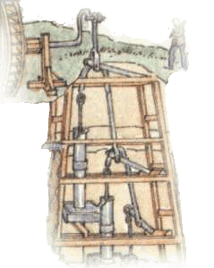
Первый насос
Нужда в откачке воды из шахт вызвала развитие техники в Европе.
В 1550 годах насосы работали от мельничного колеса.

Slide 9
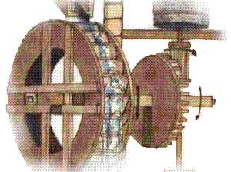
ВОДЯНЫЕ КОЛЕСА
Согласно литературным и археологическим источникам, водочерпальное колесо появилось
в сельском хозяйстве и горном деле.
С III века до н. э. напор воды стал использоваться в качестве двигателя в водочерпальных системах, где ряд сосудов был укреплен на бесконечной цепи.
При первых римских императорах были известны самые различные конструкции водочерпального колеса

Slide 10
Что такое гидромотор?
Гидромотор — это объемный гидродвигатель вращательного движения предназначенный для преобразования энергии жидкости в механическую энергию, с последующим воздействием на рабочий орган.
Обычно, в качестве такого органа выступает выходной вал, который получает преобразованную энергию. Далее вращательные движения вала способствуют работе всей машины, а также выполнению определенных технологических функций.
Наибольшее распространение в гидропрпводах самолетов, тракторов, строительно-дорожных машин, станков и других машин получили роторно-поршневые гидромоторы.

Slide 11
Применение гидромоторов
Гидравлика позволяет решить проблемы во многих отраслях народного хозяйства.
Поскольку, деятельность человека очень широка, гидромоторы нашли своё применение в газовой и нефтяной отрасли, авиации и космической индустрии, автомобильном транспорте и автокранах, строительной технике и коммунальных машинах, а также в железнодорожной отрасли и лесопромышленности.

Slide 12
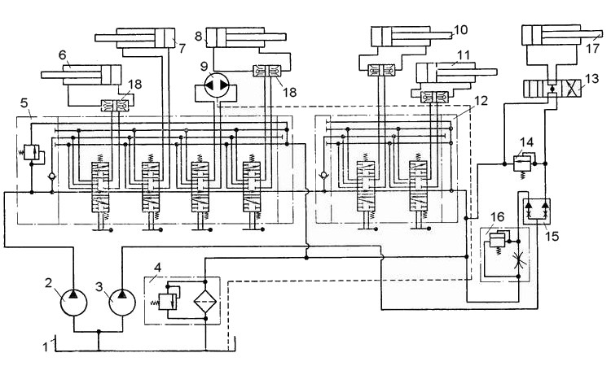
Обозначения гидромашин на принципиальных схемах

Slide 13
Параметры насоса
Основными параметрами любого гидронасоса являются рабочий объем V, номинальное давление Р_{ном} и номинальная частота вращения n_{ном},
а производными - производительность (подача) Q_{ном}, потребляемая
мощность N_{ном} , а также полный КПД.

Slide 14
Основные параметры должны соответствовать стандартам
Номинальные давления (МПа) ГОСТ 12445-80 (СТ СЭВ 518-77):
0,1; 0,16; 0,25; 0,4; 0,63;
1; 1,6; 2,5; 4; 6,3;
10; 12,5; 16; 20; 25; 32; 40; 50; 63; 80;
100; 125; 160; 200; 250.

Slide 15
Основные параметры должны соответствовать стандартам
Номинальные расходы жидкости (л/мин) ГОСТ 13825 - 80 (СТ СЭВ 520-77):
1; 1,6; 2,5; 3,2; 4; 5; 6,3; 8;
10; 12,5; 16; 20; 25; 32; 40; 50; 63; 80;
100; 125; 160; 200; 250; 320; 400; 500; 630; 800;
1000; 1250; 1600; 2000; 2500.

Slide 16
Основные параметры должны соответствовать стандартам
Условные проходы (мм) ГОСТ 16516-80 (СТ СЭВ 522-77):
1; 1,6; 2; 2,5; 3; 4; 5; 6; 8;
10; 12; 16; 20; 25; 32; 40; 50; 63; 80;
100; 125; 160; 200; 250.

Slide 17
Основные параметры должны соответствовать стандартам
Номинальные вместимости гидробаков, гидроаккумуляторов, пневмоаккумуляторов, ресиверов, емкостных масленок, шприцев и смазочных баков (дм³) ГОСТ 12448-80 (СТ СЭВ 527-77):
0,4; 0,63;
1; 1,6; 2,5; 4; 6,3;
10; 16; 25; 40; 63;
100; 125; 160; 200; 250; 320; 400; 500; 630; 800;
1000; 1250; 1600; 2000; 2500; 3200; 4000; 5000; 6300; 8000; 10000; 12500; 16000; 20000; 25000.

Slide 18
Типы насосов
Сравнительная оценка основных параметров гидромашин различных типов показывает, что каждый тип имеет определенные конструктивные особенности, которые определяют область их использования, целесообразную с технической и экономической точек зрения.

Slide 19
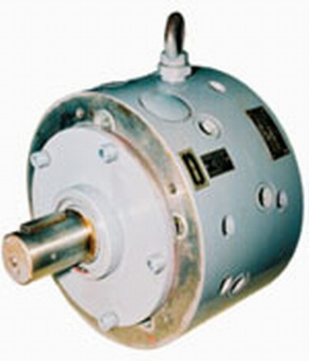
Типы наосов
• поршневые;
• шестеренные;
• шиберные (пластинчатые).
По углу между осями блока и поршня различают:
• аксиально-поршневые;
• радиально-поршневые.

Slide 20
Типы насосов
По механизму передачи движения аксиально-поршневые гидронасосы классифицируют на следующие типы:
• с наклонным блоком;
• с наклонным диском (шайбой).
В свою очередь радиально-поршневые гидронасосы подразделяют на:
• кулачковые;
• кривошипные.
Гидронасосы могут быть выполнены с нерегулируемым и регулируемым рабочим объемом и предназначены для работы как в режиме объемного насоса, так и в режиме объемного гидромотора (насоса-мотора) с реверсивным и нереверсивным направлениями потока.

Slide 21
Гидравлические машины
В современной технике применяется большое количество разновидностей гидромашин. Однако их можно разделить на два основных класса:
лопастные (1,5-2 МПа)
объемные (до 300 МПа).

Slide 22
Лопастные (динамические) гидромашины
жидкость под воздействием гидродинамических сил перемещается в камере постоянно сообщающихся с входом и выходом насоса
лопастные (центробежные и осевые насосы), насосы трения (вихревые, дисковые, червячные гидроструйные), инерционные (вибрационные).

Slide 23
Лопастные (динамические) гидромашины
Рабочим органом лопастной гидромашины является рабочее колесо, снабженное лопастями. (1 - подвод ; 2 - рабочее колесо ; 3 - отвод ; 4 - диффузор)

Slide 24
Гидродинамические передачи
Гидродинамические передачи (гидропередачи) состоят из соосно расположенных и предельно сближенных в общем корпусе рабочих органов лопастного насоса и гидравлической турбины. Они передают мощность от первичного двигателя приводимой машине посредством потока жидкости. Жесткое соединение входного и выходного валов при этом отсутствует.

Slide 25
Гидродинамические передачи
Гидропередачи разделяют на гидродинамические муфты (гидромуфты), которые передают мощность, не изменяя момента, и гидродинамические трансформаторы (гидротрансформаторы), способные изменять передаваемый момент. Гидромуфты состоят из расположенных в общем корпусе 3 насосного колеса 1 и турбинного колеса 2.

Slide 26
Объемные гидромашины
перемещение рабочей среды осуществляется под воздействием поверхностного давления при периодическом изменении объема насосной камеры попеременно сообщающейся с входом и выходом насоса.
насосы возвратно-поступательного действия (поршневые, плунжерные), а также ротационные (шестеренчатые и винтовые).

Slide 27
Объемные гидромашины

Slide 28
Шестеренные насосы
1 - ведущая шестерня 2 - ведомая шестерня 3 - корпус

Slide 29
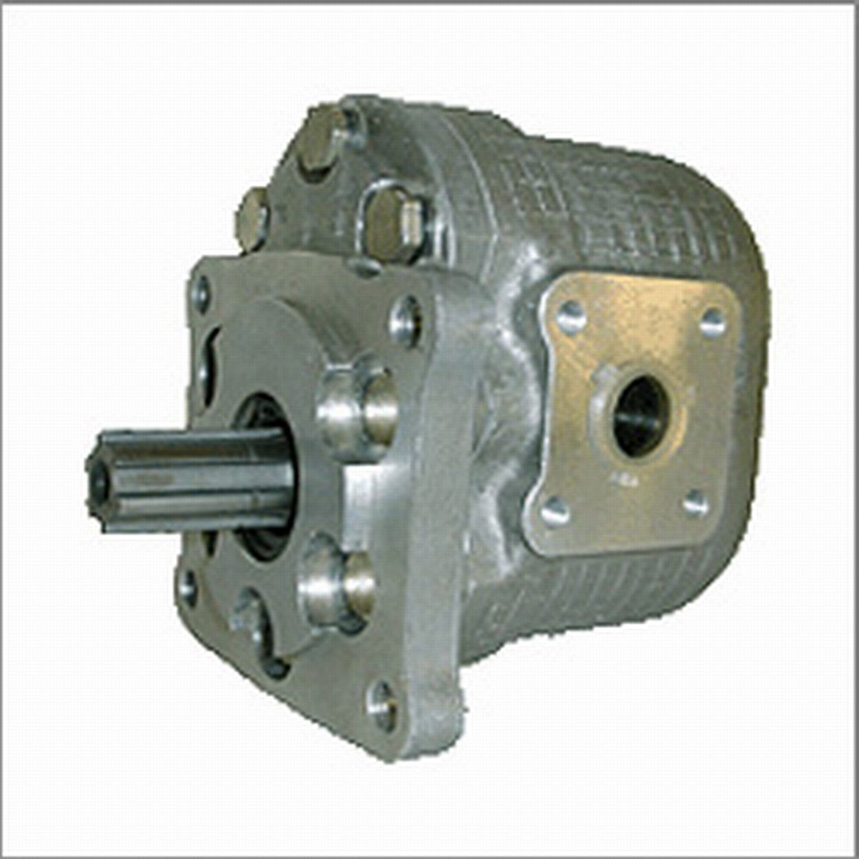
Шестеренные насосы
Шестеренные гидронасосы широко используются в мобильных машинах небольшой мощности при низком и среднем давлении в гидросистеме.
Они менее требовательны к чистоте рабочей жидкости и имеют меньшую стоимость по сравнению со стоимостью гидронасосов других типов, но характеризуются более низким ресурсом по сравнению с аксиально-поршневыми насосами.

Slide 30
Пластинчатый насос

Slide 31
Винтовые гидромашины
Основными рабочими органами винтовой гидромашины являются винты, размещенные в корпусе, с весьма малым зазором.

Slide 32
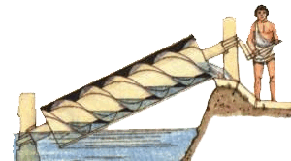
ВИНТ АРХИМЕДА
В сочинении писателя II в. н. э. Атенея об удалении воды из трюма корабля сказано: «Ее отсасывал один человек при помощи изобретенного Архимедом бесконечного винта»

Slide 33
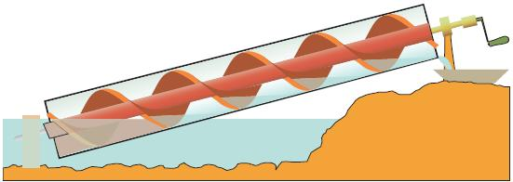
Винт Архимеда

Slide 34
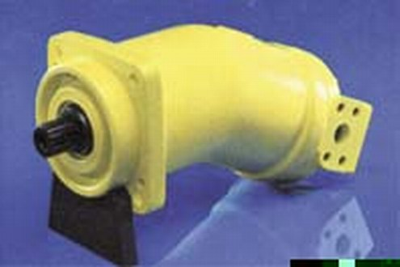
Аксиально-поршневые насосы
Аксиально-поршневые насосы имеют более высокий полный КПД, по сравнению с КПД шестеренных и пластинчатых насосов.
Объемный КПД аксиально-поршневых насосов начинает заметно снижаться только при вязкости рабочей жидкости менее 10 мм²/с, для пластинчатых насосов этот предел вязкости составляет 50-80 мм² /с, а для шестеренных - 80 мм²/с.

Slide 35
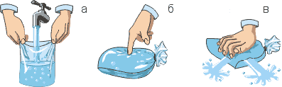
Закон Паскаля
Давление, производимое на жидкость или газ, распространяется без изменения во все части жидкости или газа.

Slide 36
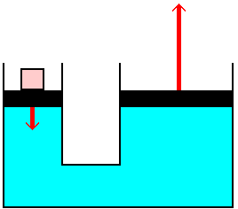
Закон Паскаля
Закон Паскаля лежит в основе устройства гидравлических машин
Получается, что гидравлическая машина помогает выиграть в силе!

Slide 37
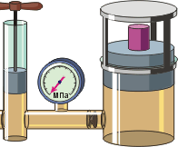
Схема гидравлического пресса
Поршень 1, S1
Поршень 2, S2
11.11.2020
37
Notes:
37

Slide 38
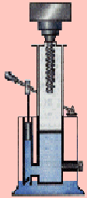
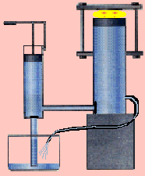
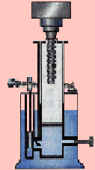
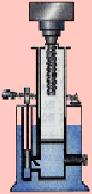
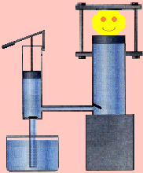
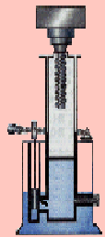
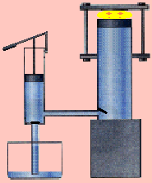
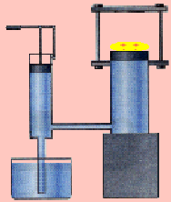
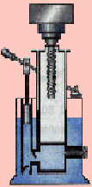
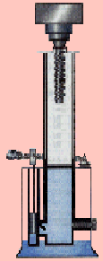
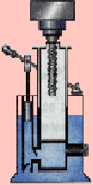
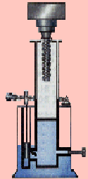
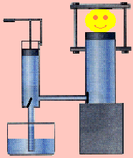
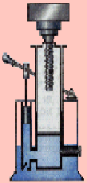
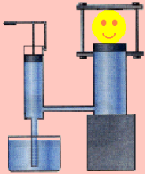
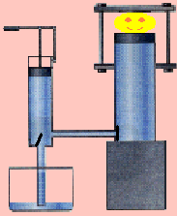
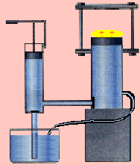
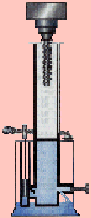
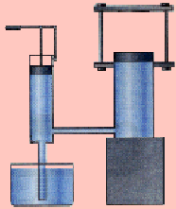
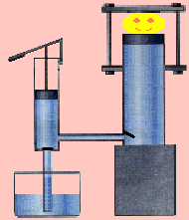
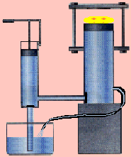
гидравлические машины
гидравлический пресс
гидравлический домкрат
Notes:
Работа в парах: половина пар разбирает работу гидравлического пресса, другая половина пар – домкрат.
Пояснение: для того, чтобы разобраться в неизвестных устройствах, воспользуйтесь планом-подсказкой,
последовательно выполняя его пункты.
В р е м я : 5 минут
Разбиваем пары: объединение новых пар по принципу – один знает и объясняет соседу по новой паре работу пресса,
другой – домкрата.
В р е м я : 6 минут

Slide 39
Применение
11.11.2020
39
Notes:
39

Slide 40
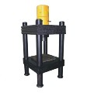
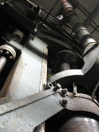
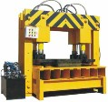


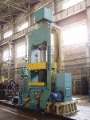
11.11.2020
40
Notes:
40

Slide 41
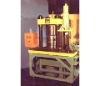
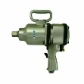
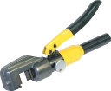
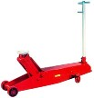
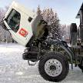

11.11.2020
41
Notes:
41

Slide 42
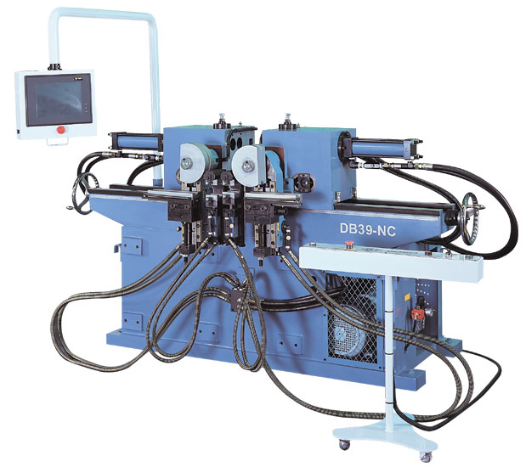
Станки

Slide 43
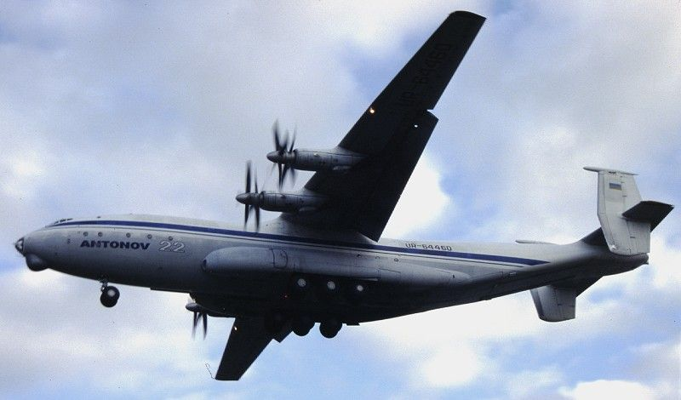
Авиация

Slide 44
Перспективы развития насосов
Насосы и насосные станции традиционно относятся к энергоемкому оборудованию: доля потребления электроэнергии насосами достигает 30% от общего объема энергии, потребляемой всеми инженерными системами здания и технологическими линиями в промышленности.
Насос — товар длительного пользования. Поэтому потребители все больше предпочитают качественную импортную продукцию, даже если она дороже отечественного аналога.

Slide 45
СПАСИБО ЗА ВНИМАНИЕ!

